Slide 1
Siminar Daring
Analisa Data Statistik dan Visualisasi Data Covid-19 Di Indonesia
Nurhayati, Ph.D

Slide 2
Apa itu Covid-19
COVID-19 adalah penyakit menular yang disebabkan oleh jenis coronavirus yang baru ditemukan
Virus Corona atau severe acute respiratory syndrome coronavirus 2 (SARS-CoV-2) adalah virus yang menyerang sistem pernapasan
Virus Corona bisa menyebabkan gangguan ringan pada sistem pernapasan, infeksi paru-paru yang berat, hingga kematian.
Beberapa jenis coronavirus diketahui menyebabkan infeksi saluran nafas pada manusia mulai dari batuk pilek hingga yang lebih serius seperti Middle East Respiratory Syndrome (MERS) dan Severe Acute Respiratory Syndrome (SARS).
https://www.who.int/indonesia/news/novel-coronavirus/qa-for-public
https://www.alodokter.com/virus-corona

Slide 3
Apa saja pencegahan covid-19
Seringlah mencuci tangan Anda dengan air bersih mengalir dan sabun, atau cairan antiseptik berbahan dasar alcohol
Jaga jarak setidaknya 1 meter dengan orang lain
Hindari pergi ke tempat-tempat ramai.
Hindari menyentuh mata, hidung, dan mulut
Jalankan etika batuk dan bersin dengan cara menutup mulut dan hidung dengan siku terlipat atau tisu. Jika menggunakan tisu, segera buang setelah digunakan dan cuci tangan.
Tetap ikuti informasi terbaru dari sumber terpercaya
https://www.who.int/indonesia/news/novel-coronavirus/qa-for-public

Slide 4
Siapa yang memberikan informasi covid-19
Satgas Penanganan Covid-19
  (https://covid19.go.id/peta-sebaran)
  (https://covid19.go.id/peta-risiko)
Kementrian Kesehatan
  (https://covid19.kemkes.go.id)
Pihak atau instansi terkait.

Slide 5
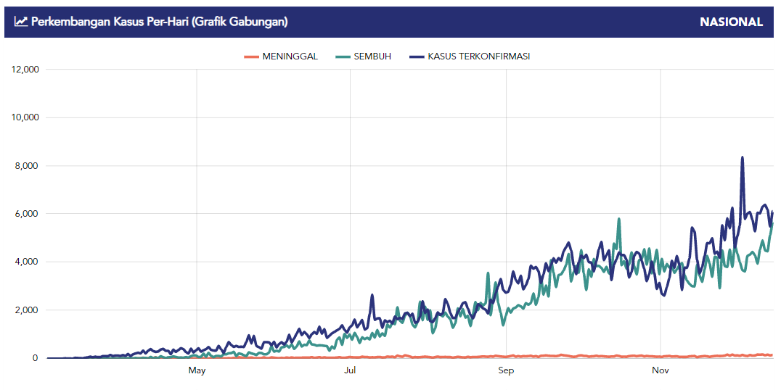
Contoh visualisasi data covid-19
Contoh Time Series Plot
Sumber : https://covid19.go.id/peta-sebaran-covid19

Slide 6
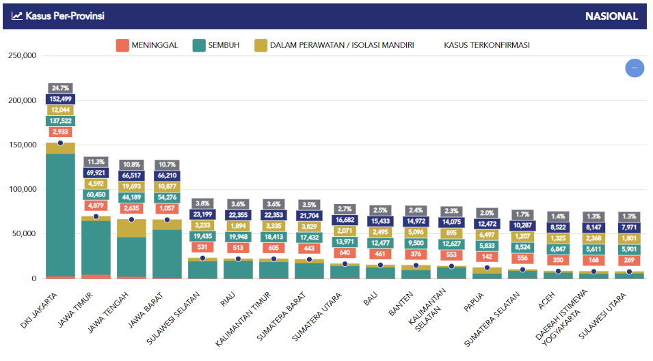
Contoh Stacked Barplot
Sumber : https://covid19.go.id/peta-sebaran-covid19

Slide 7
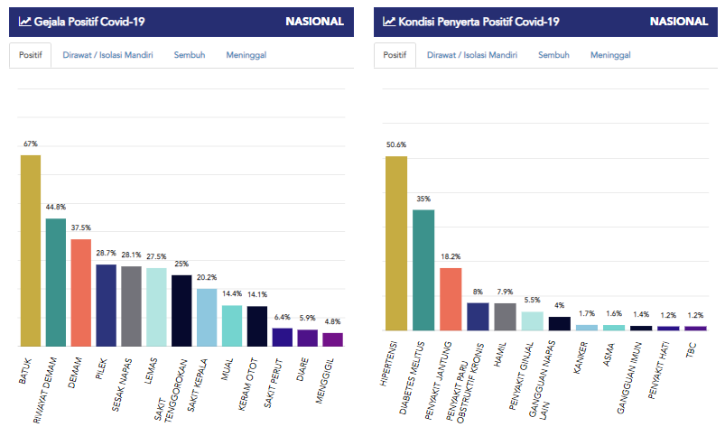
Contoh Barplot Barplot
Sumber : https://covid19.go.id/peta-sebaran-covid19

Slide 8
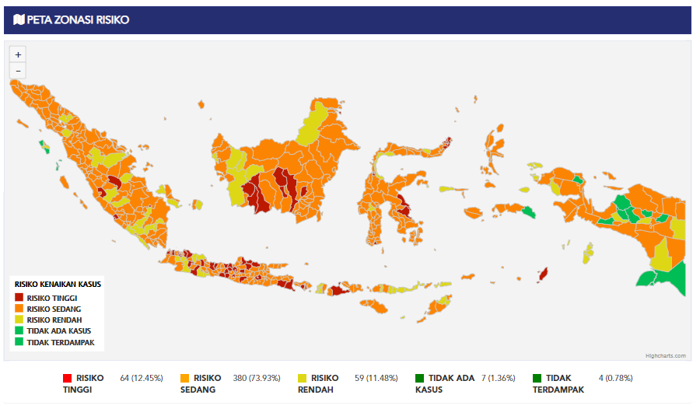
Contoh Peta Tematik
Sumber : https://covid19.go.id/peta-sebaran-covid19

Slide 9
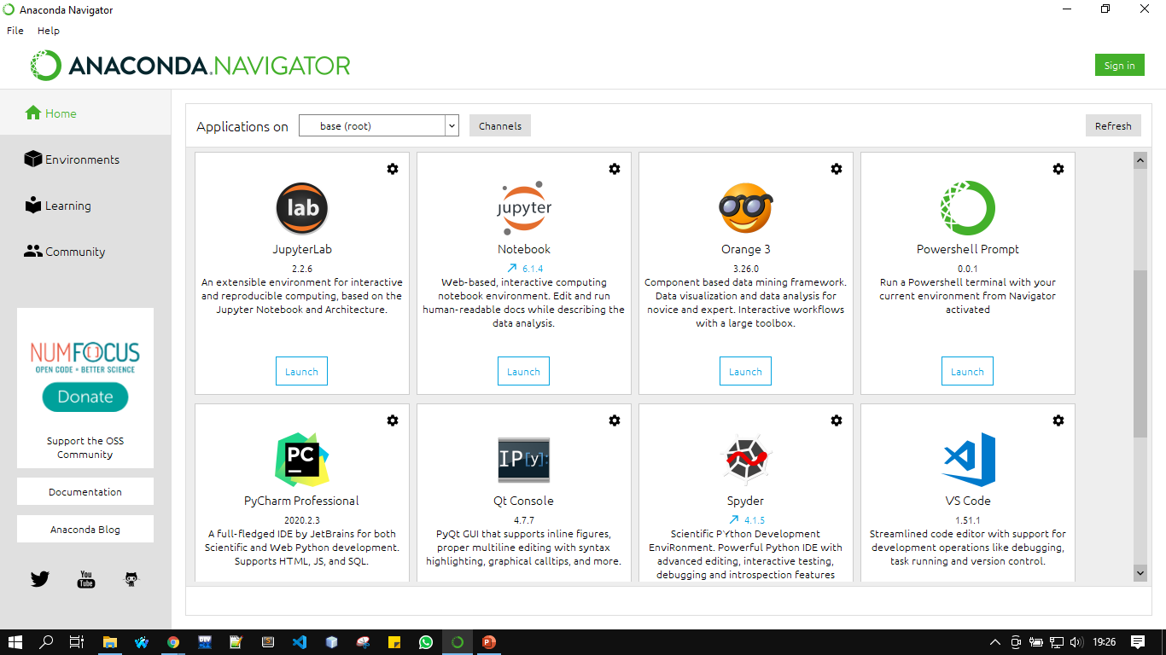
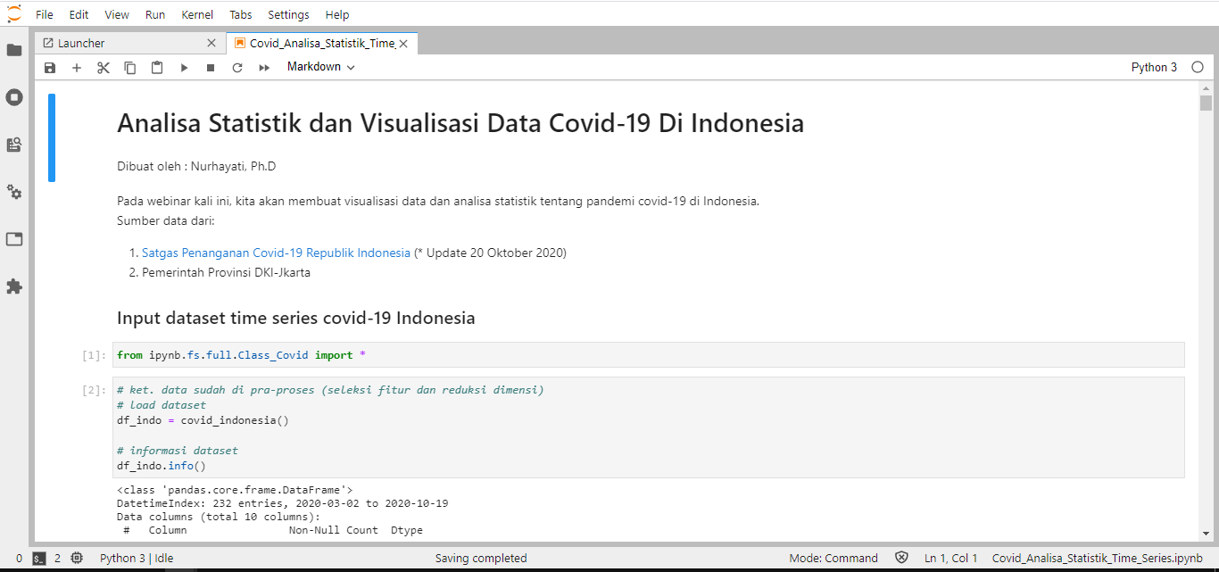
Bagaimana cara membuat laporan tersebut…?
Tools => Anaconda3, JupyterLab, Bahasa Python
Alternatif => Google colab
Library => Numpy, Pandas, Scipy, Matplotlib, Seaborn
Tampilan Anaconda3
Tampilan JupyterLab

Slide 10


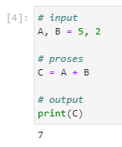
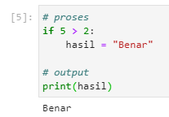
Sekilas Bahasa Python … ?
Dibuat Guido van Rossum tahun 1991
Bersifat compiler dan interpreter
Format penulisan ringkas, mudah dipahami
Dokumentasi nya lengkap (https://www.python.org/)
Bahasa yang digunakan untuk bidang Data Science, dll.

Slide 11
Sekilas Analisa Statistik di Python

Slide 12
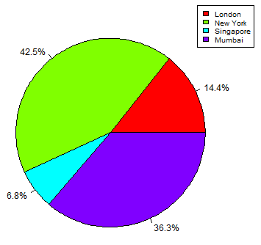
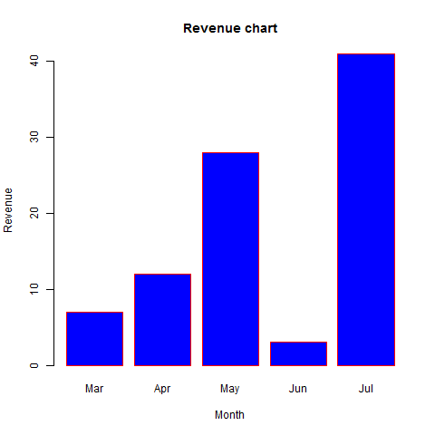
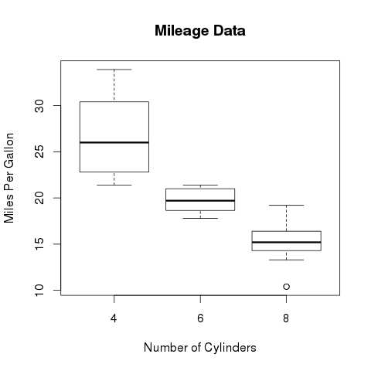
Sekilas Analisa Visualisasi di Python
Pie Chart
Bar Chart
Boxplot

Slide 13
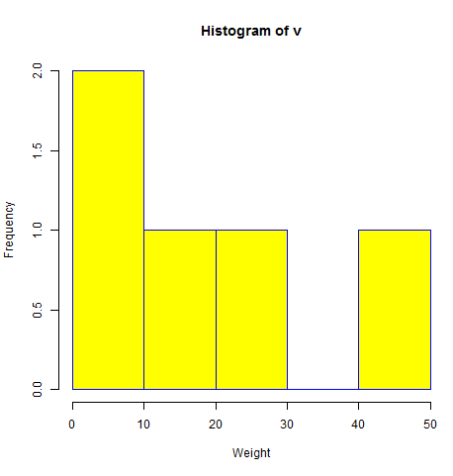
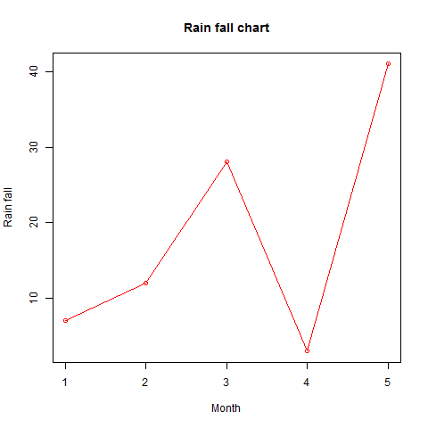
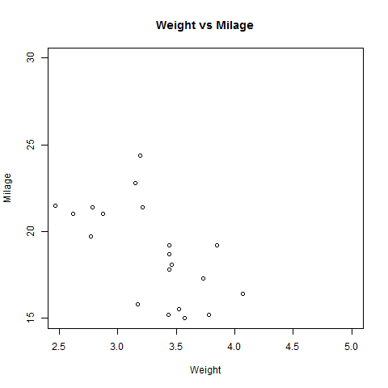
Sekilas Analisa Visualisasi di Python
Histogram
Line Chart
Scatter Plot

Slide 14
Membuat Visualisasi dan Analisa Statistik Covid-19
Tahapan membuat laporan covid-19 yaitu
Akuisisi Data adalah melakukan unduh data dari satgas covid-19
Seleksi Fitur adalah memilih variable yang akan digunakan
Implementasi beberapa pustaka Bahasa python untuk Data Science

Slide 15
Akuisisi Data
Melakukan unduh data dari Satgas Covid-19 dengan milih data
Statistik Perkembangan Covid-19 New
Data Harian Kasus Per Provinsi Covid-19 Di Indonesia
Data tersebut tersedia di
https://bnpb-inacovid19.hub.arcgis.com/search?collection=Dataset

Slide 16
Seleksi Fitur untuk Data Pertama
Tabel 1. Variabel Data Statistik Perkembangan Covid-19 Di Indonesia
Nama Variabel | Tipe Data | Nama Variabel | Tipe Data
Tanggal | Date | Jumlah Kasus Baru Per Hari | Numerik
Jumlah Kasus Kumulatif | Numerik | Jumlah Kasus Sembuh Per Hari | Numerik
Jumlah Pasien Sembuh | Numerik | Jumlah Kasus Meninggal Per Hari | Numerik
Jumlah Pasien Meninggal | Numerik | Persentase Pasien Sembuh | Numerik
Jumlah Pasien Dalam Perawatan | Numerik | Persentase Pasien Meninggal | Numerik
Jumlah Kasus Dirawat Per Hari | Numerik

Slide 17
Seleksi Fitur untuk Data Kedua
Tabel 1. Variabel Data Harian Kasus Per Provinsi Covid-19 Di Indonesia
Nama Variabel | Tipe Data
Provinsi | Date
Kasus Positif | Numerik
Kasus Sembuh | Numerik
Kasus Meninggal | Numerik

Slide 18
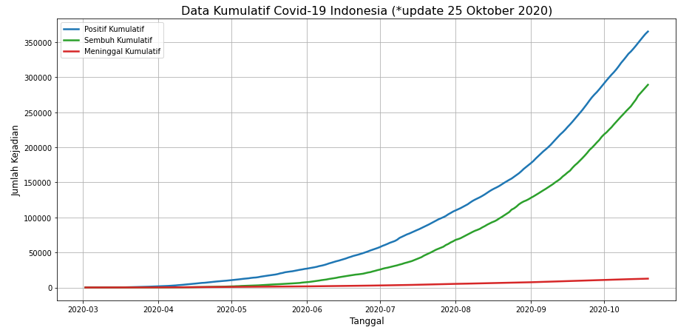
Implementasi Visualisasi Data

Slide 19
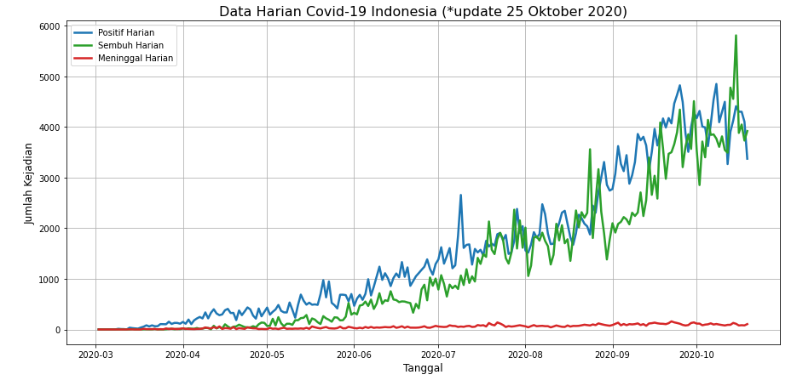
Implementasi Visualisasi Data

Slide 20
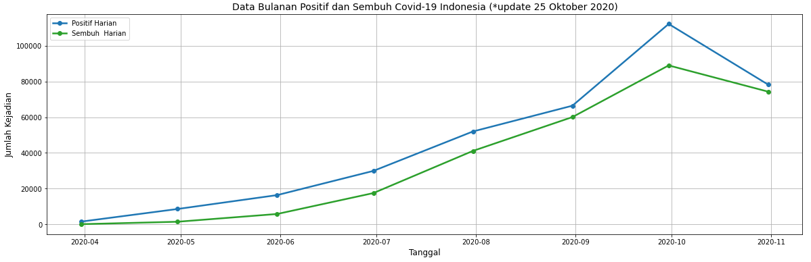
Implementasi Visualisasi Data

Slide 21
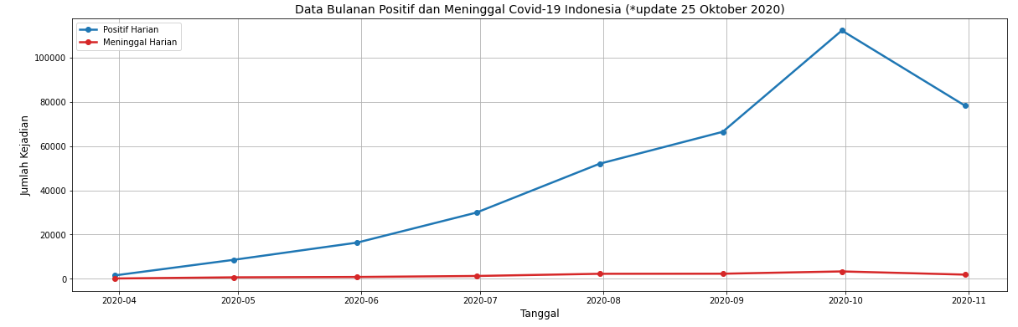
Implementasi Visualisasi Data

Slide 22
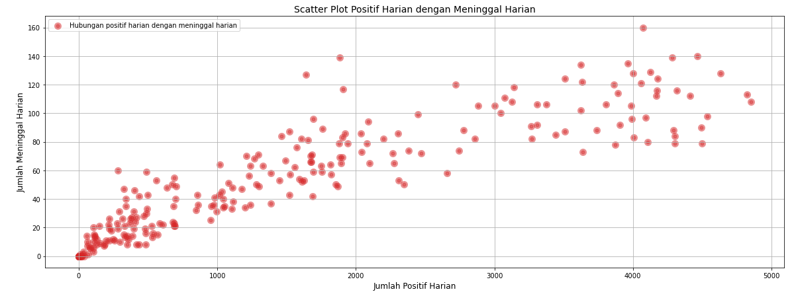
Implementasi Visualisasi Data

Slide 23
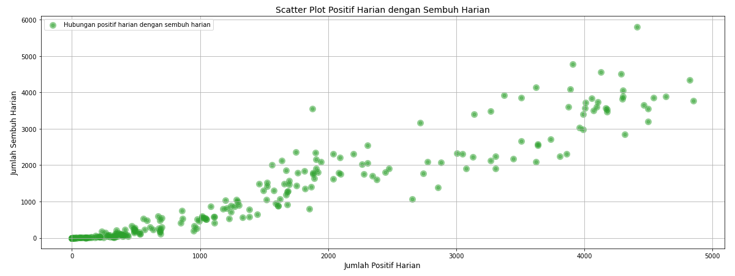
Implementasi Visualisasi Data

Slide 24
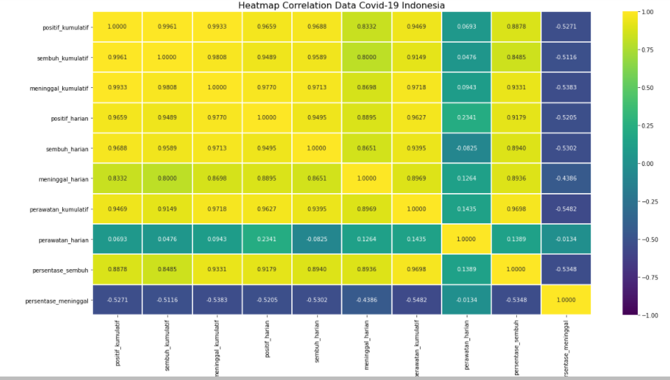
Implementasi Visualisasi Data

Slide 25
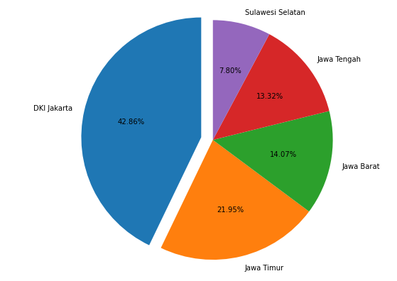
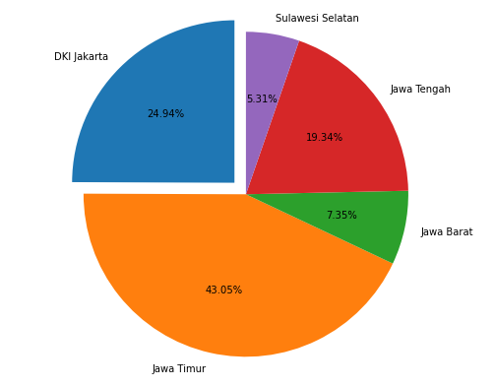
Implementasi Visualisasi Data

Slide 26
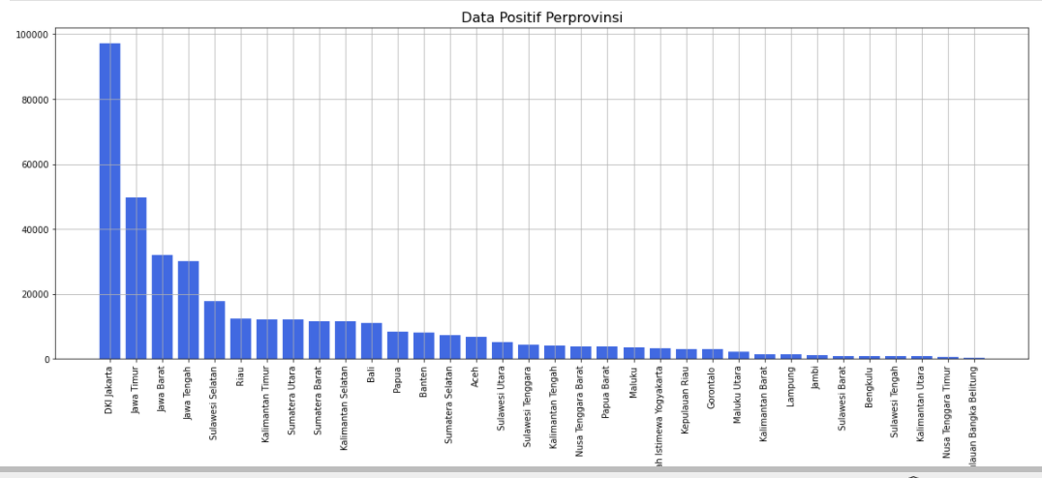
Implementasi Visualisasi Data

Slide 27
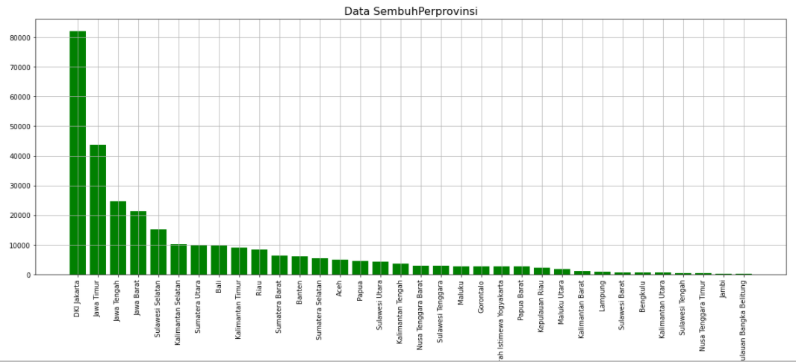
Implementasi Visualisasi Data

Slide 28
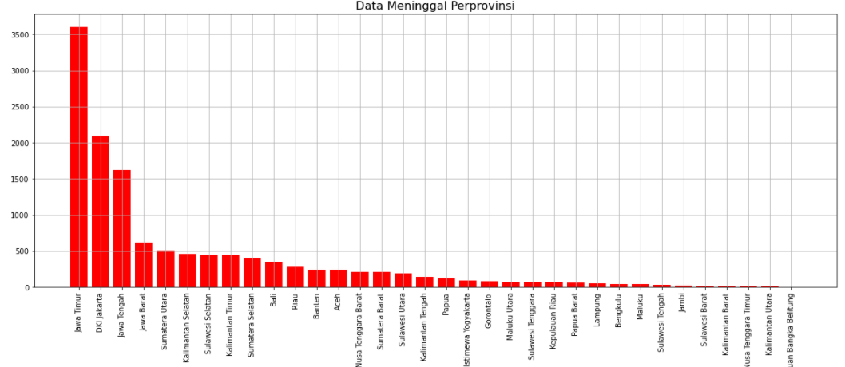
Implementasi Visualisasi Data

Slide 29
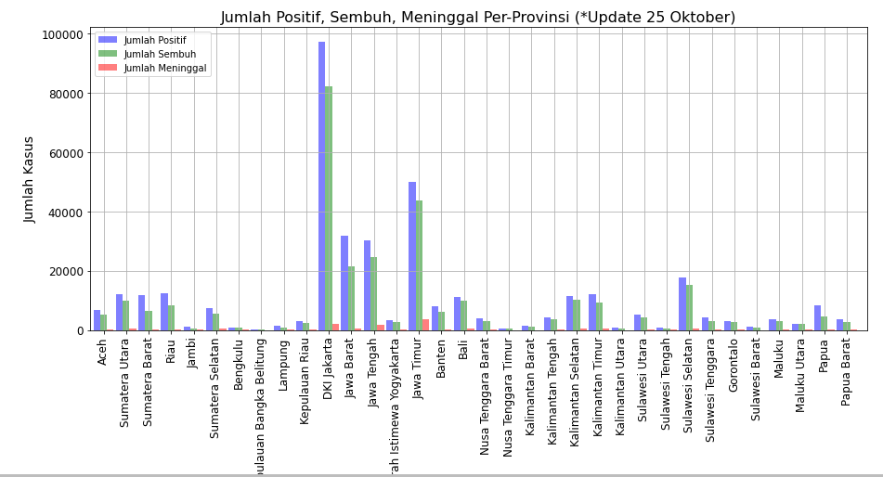
Implementasi Visualisasi Data

Slide 30


